Slide 1
Ziua europeană a limbilor
Participanți: Elevii de gimnaziu şi liceu
Profesori coordonatori: membrii catedrei
Data derulării: 26 septembrei2014
Loc de desfășurare: cabinetul de limbi moderne, săli clasă

Slide 2
Activități desfășurate
Parada de costume realizate de elevi: luptători, piraţi fioroşi, vrăjitoare bune şi rele, zâne
Concurs de măşti jurizat de colegi
Ornamente pentru clasă realizate de elevi
Mămicile grijulii au venit cu prăjiturele cu dovleac

Slide 3
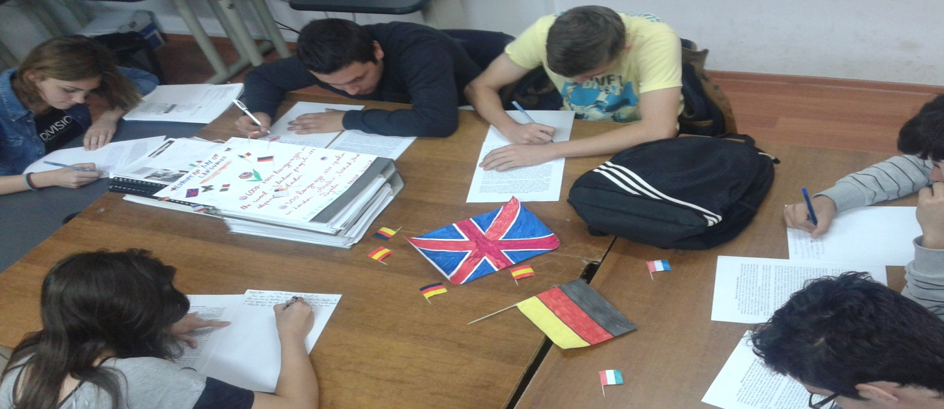
Realizarea de traduceri în trei limbi de circulaţie internaţională – liceu responsabili profesori: Fulop, Mardare, Cocea

Slide 4
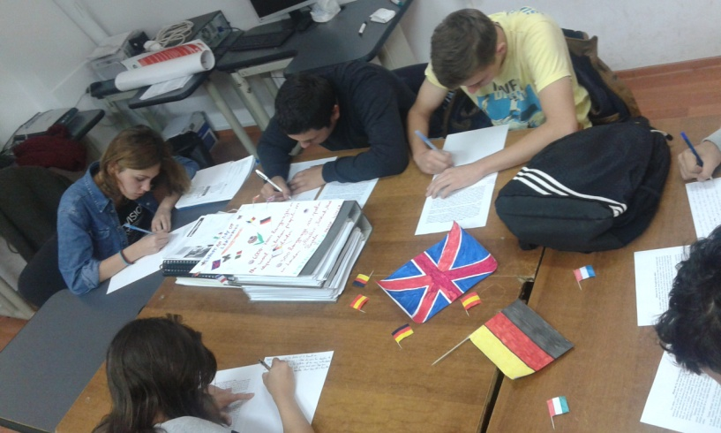
Traduceri bilingve

Slide 5
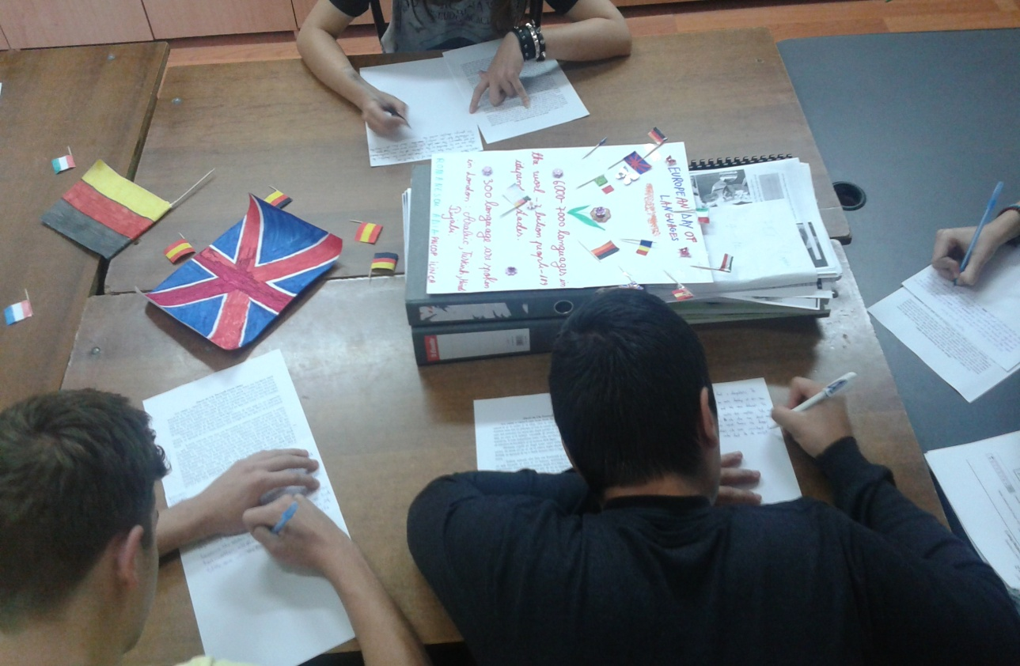
Traduceri bilingve

Slide 6
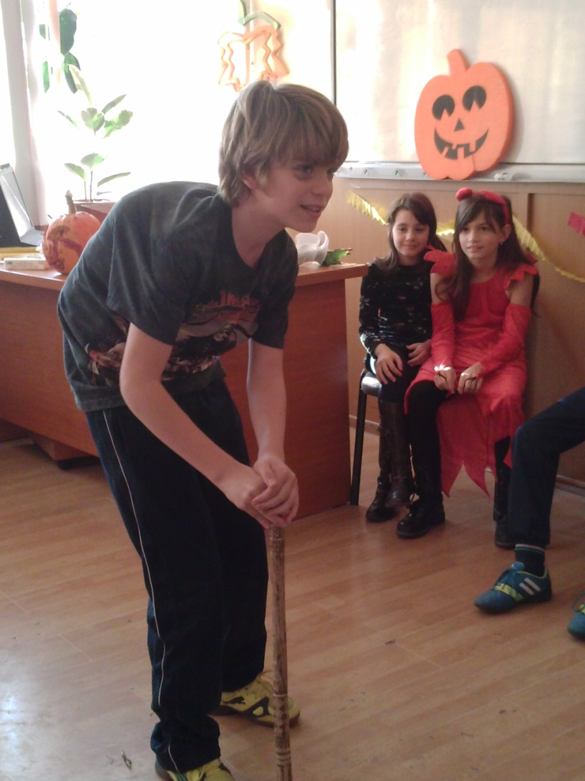
Parada de costume realizate de elevi: piraţi fioroşi

Slide 7
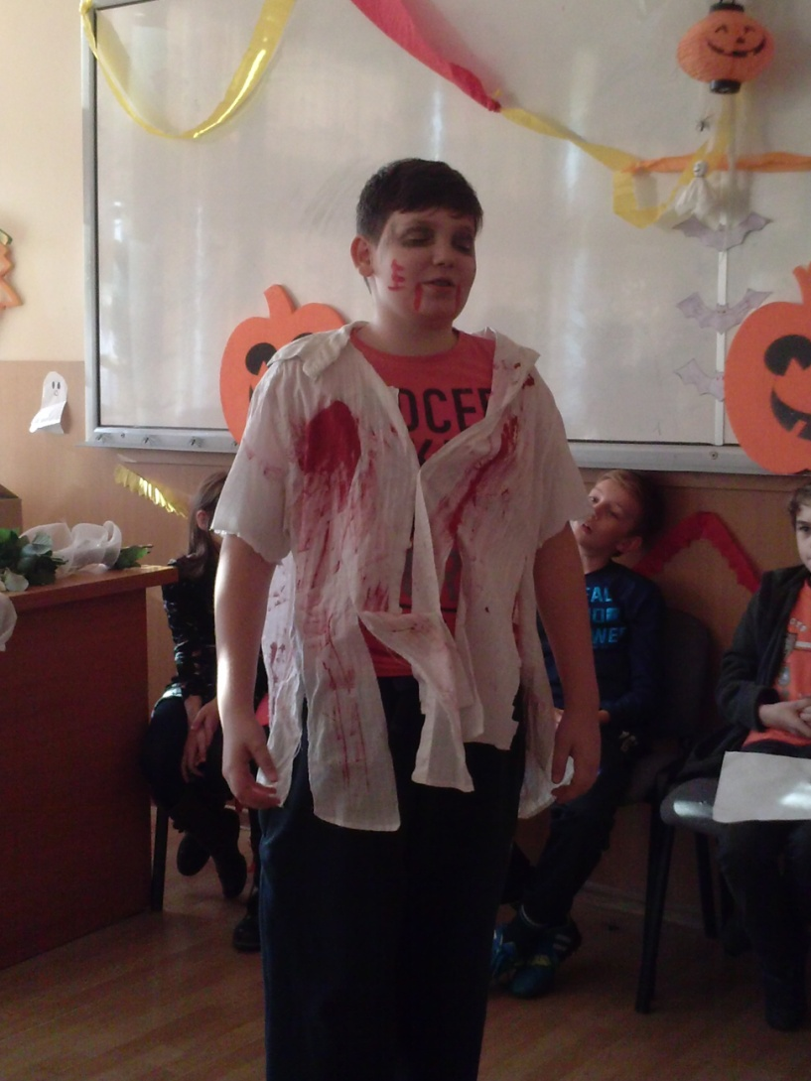
Parada de costume realizate de elevi: piraţi fioroşi

Slide 8
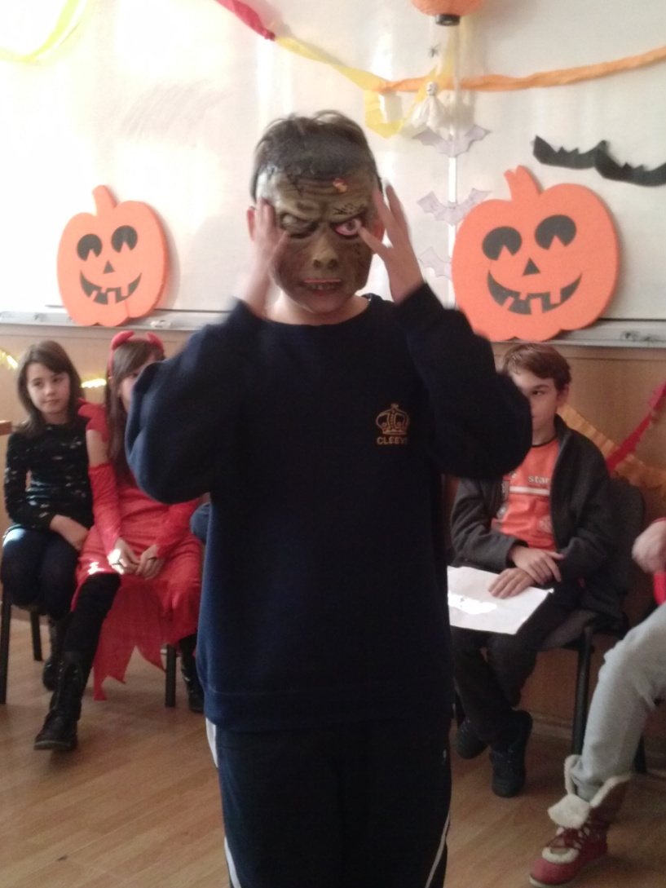
Concurs de măşti jurizat de colegi

Slide 9
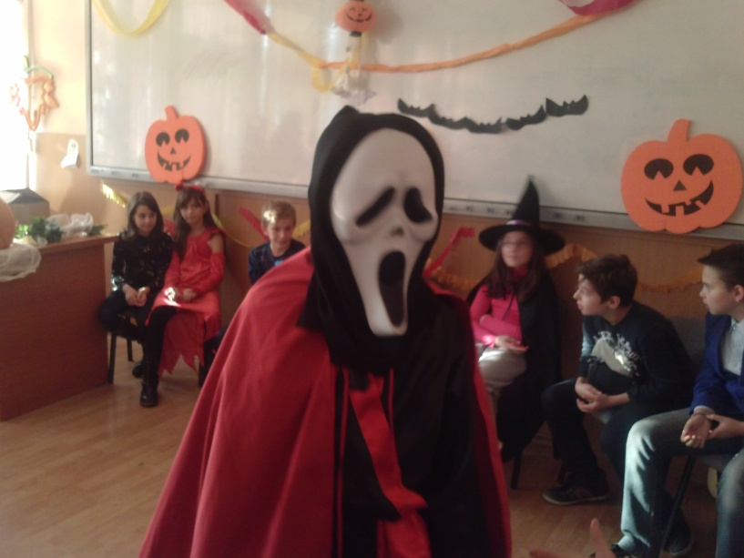
Concurs de măşti jurizat de colegi

Slide 10
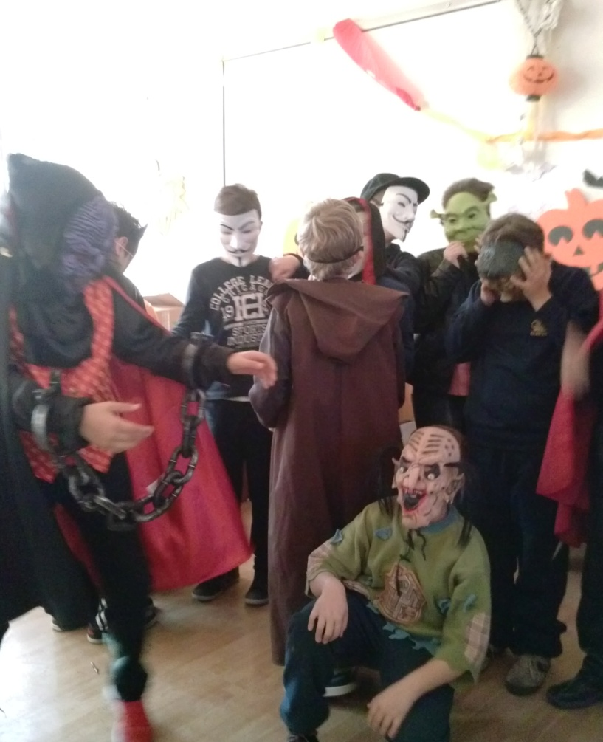
Concurs de măşti jurizat de colegi

